Slide 1
Доказательная база Cefaly
Медицинский прибор
для терапии и профилактики мигрени
www.cefaly.ru

Slide 2
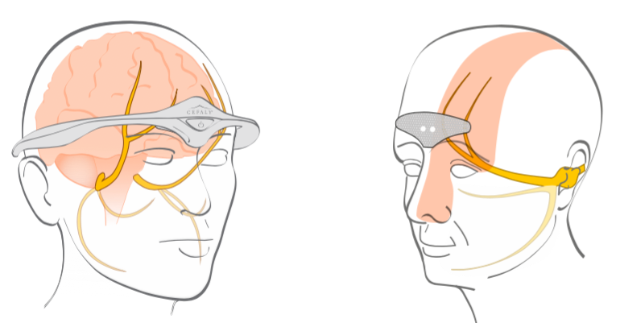
Метод внешней нейростимуляции супраорбитального нерва с помощью устройства Cefaly
Устройство «Cefaly» («Cefaly Technology sprl», Seraing, Бельгия) представляет собой внешний нейростимулятор тройничного нерва (e-TNS).
Предназначено для чрескожной стимуляции супраорбитального нерва (t-SNS)
Устройство генерирует импульсы со следующими параметрами: прямоугольные двухфазные компенсированные импульсы с электрическим средним, равным нулю, ширина импульса 250 мкс, частота 60 Гц, максимальная интенсивность 16 мА с постепенным увеличением от 1 до 16 мА в течение 14 мин

Slide 3
Для кого предназначен Цефали?
Программа лечения приступом мигрени предназначена для терапии болевых приступов мигрени.
Программа профилактики предназначена для пациентов с мигренью, которые страдают от частых приступов мигрени (3 и более в месяц) и нуждаются в профилактике мигрени с целью снижения частоты приступов.
Применение Цефали рекомендовано пациентам, когда необходимо снизить потребление лекарственных средств.

Slide 4
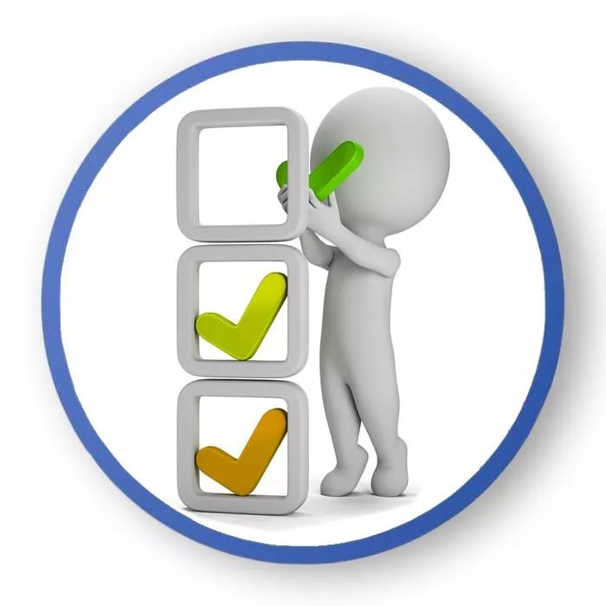
Преимущества Цефали
Уникальный метод – нет аналогов
Высокий уровень доказательности
Решает как задачу купирования приступа, так и задачу профилактики
Абсолютная безопасность (в отличие от фармакотерапии)
Эффективность на том же уровне или выше, чем фармакотерапия (при комплаенсе)

Slide 5
Насколько эффективна нейростимуляция?
С чем сравнивать?
Современные средства для лечения приступов мигрени у 60% пациентов облегчают боль и у 30% полностью купируют ee в течение 2 часов от начала боли
Современные средства профилактики мигрени позволяют снизить частоту приступов на 50% и более примерно у 20%-50% больных
Препараты первой линии для купирования приступов кластерной ГБ обеспечивают облегчение в течение 15 мин примерно у 75% и полное обезболивание примерно у 50%
Профилактические средства первой линии при кластерной ГБ снижают частоту приступов по крайней мере на 50% примерно у 70% пациентов
Ashkenazi A, Schwedt T. Cluster headache–acute and prophylactic therapy. Headache 2011;51:272– 86.
Ferrari MD, Goadsby PJ, Roon KI, Lipton RB. Trip- tans (serotonin, 5-HT1B/1D agonists) in migraine: Detailed results and methods of a meta-analysis of 53 trials. Cephalalgia 2002;22:633–58.

Slide 6
Синопсис опубликованных клинических исследований eTNS Cefaly® при мигрени без ауры: профилактика
Jean Schoenen. InternalMedicine Review, 2017
Протокол исследования | Число пациентов | Результаты | Ссылки
ОИ пилотное 3 мес | n=10 МО | -1.3 редукция числа притупов/мес 5/10 п-тов удовлетв-ть | Gérardy et al. Cephalalgia 2009 (abstract)
Мультицентровой двойное-слепое РКИ (sham) 3 мес | n= 67 ЭМО (34 verum, 33 sham) | ≥ 50% респонденты Verum: 38.1% Sham: 12.1% | Schoenen et al. Neurology 2013
ОИ 2 мес | n=20 drug-naïve ЭМО | ≥ 50% респонденты: 81% | Russo et al. J Head Pain 2015
Проспективный опрос на базе регистра | N=2,313 ХМ, использующих Cefaly® | 54.4% удовлетворены &желание приобрести после 58-дневного тестирования 4.4% доложили о ПЭ (2%:местная непереносимость) | Magis et al. J Head Pain 2013
ОИ 3 мес | N=58 с ХМ | Число дней с ГБ: −24% непостоянных (n = 34); −5% постоянных (n = 24) | ClinicalTrials.gov Identifier: NCT02342743

Slide 7
Синопсис опубликованных клинических исследований eTNS Cefaly® при мигрени без ауры: купирование
Протокол исследования | Число пациентов | Результаты | Ссылки
ОИ пилотное Нелеченные приступы | N=10 с МО 3 приступа | Через 30 мин: 12% - полная резолюция 45% - частичное облегчение 43% - нет эффекта | Gérardy et al. Cephalalgia 2009 (abstract)
ОИ, доп обезболивание приступов ≥ 72 ч | N=16 с МО | 46% редукция ГБ 56% п-тов пожелали использовать в последующем | Kozminski. Headache 2014 (abstract)
ОИ Атаки длит-тью ≥ 3 ч | N=30 с МО | Через 1 час: 57% редукция ГБ 77% п-тов с 50%-ным снижением боли | Chou et al. Headache 2016 (abstract)
Интернет интервью с помощью опросника | N=413 с М, регулярных пользователей Cefaly | 88.6% использовали устройство в 71.8% атак 42.6% отметили снижение потребления препаратов для купирования | Penning & Schoenen Acta Neurol Belg 2017
Мультицентровое, двойное-слепое РКИ (sham) 1 час Атаки длит-тью ≥ 3 ч | N=106 (23% МА) 52 verum 54 sham | Через 1 час: ВАШ: −59% (sham −30%) 29% полное купирование (sham: 6%) 63% - 50%-ное снижение (sham: 31%) | Chou et al. 2017
ОИ 2 час Умеренные и тяжелые приступы Длит-тью ≤ 4ч | N=59 с ЭМ | Через 2 часа: 35.4% -полная резолюция 70.8% - уменьшение ГБ 23% - 2–24 час устойчивый эффект | Mann & Schoenen 2018 AHS (abstract)

Slide 8
Чрескожная нейростимуляция супраорбитального нерва у “de novo” пациентов с мигренью с аурой
24 пациента с МО с низкой частотой приступов, которые никогда не принимали профилактических средств
Пациенты расценивались как «комплаентные», если использовали устройство в течение ≥ 2/3 рекомендуемого времени
Критерии оценки: редукция числа приступов мигрени и количества дней с ГБ в месяц (p < 0.05). Также оценивался процент пациентов по крайней мере с 50 %-ной редукцией количества приступов и дней с ГБ в месяц. Вторичные конечные точки – снижение тяжести ГБ и HIT-6 (Headache Impact Test), а также потребление симптоматических средств (p < 0.05). Также оценивались комплаенс, удовлетворенность и потенциальные ПЭ
Russo et al. The Journal of Headache and Pain (2015) 16:69

Slide 9
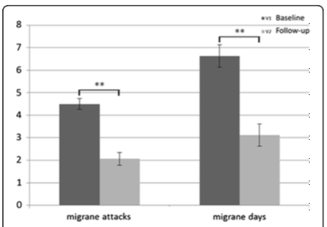
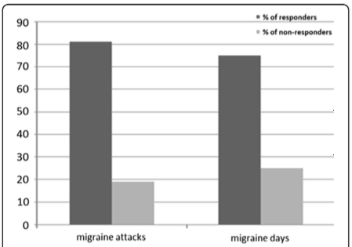
Чрескожная нейростимуляция супраорбитального нерва у “de novo” пациентов с мигренью с аурой
Значимые различия частоты приступов (p < 0.001) и дней с мигренозной головной болью (p < 0.001) исходно и через 60 дней лечения
Процент пациентов с ≥ 50 % редукцией количества приступов и дней с мигренозной головной болью в месяц исходно и через 60 дней лечения
Russo et al. The Journal of Headache and Pain (2015) 16:69

Slide 10
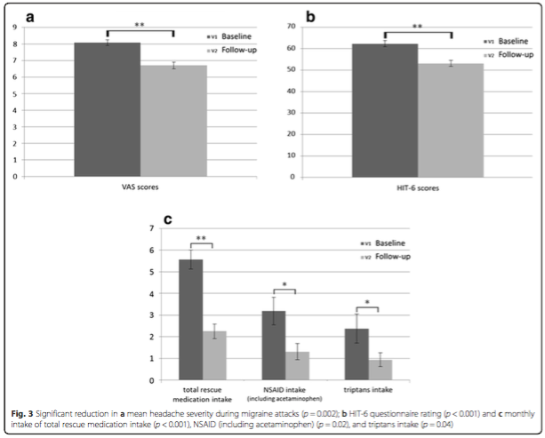
Чрескожная нейростимуляция супраорбитального нерва у “de novo” пациентов с мигренью с аурой
^{а.} Значительное снижение тяжести головной боли (p = 0.002);
^{b Снижение HIT-6 (p < 0.001).}
С. Снижение потребления ЛС для купирования в месяц: всего (p < 0.001), НПВП (p = 0.02), триптанов (p = 0.04)
Russo et al. The Journal of Headache and Pain (2015) 16:69

Slide 11
Чрескожная нейростимуляция супраорбитального нерва у “de novo” пациентов с мигренью с аурой
Выводы
tSNS с устройством Cefaly® эффективна в превентивном лечении МО в отношении снижения частоты приступов, количества дней с ГБ, тяжести ГБ, степени влияния на активность, в снижении потребления симптоматических средств
Все пациенты продемонстрировали высокий уровень приверженности к лечению и отсутствие ПЭ. Все пациенты высказали пожелание продолжать лечение tSNS даже после окончания исследования
Russo et al. The Journal of Headache and Pain (2015) 16:69

Slide 12
Профилактика мигрени чрескожной стимуляцией супраорбитального нерва:
PREMICE (PREvention of MIgraine using the STS Cefaly study)
Рандомизированное двойное слепое контролируемое (sham) исследование, проведенное в 5 бельгийских клиниках головной боли.
67 пациентов с не менее чем 2 приступами мигрени в месяц
Применение Cefaly ежедневно в течение 20 минут в течение 3 месяцев.
Основными показателями эффективности были изменения в количества дней с мигренью в месяц и 50%-ный уровень респондентов.
Class III evidence
Jean Schoenen, Bart Vandersmissen, Sandrine Jeangette, Luc Herroelen, Michel Vandenheede, Pascale Gérard, Phy Delphine Magis. Neurology" 2013;80:697–704

Slide 13
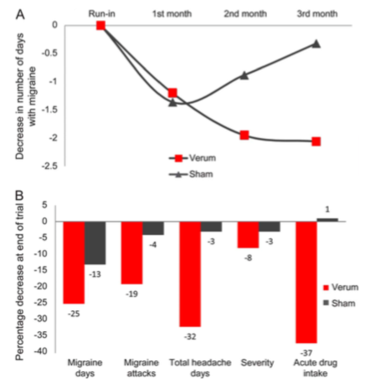
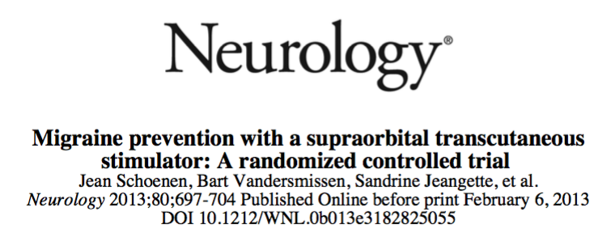
Профилактика мигрени чрескожной стимуляцией супраорбитального нерва:
PREMICE (PREvention of MIgraine using the STS Cefaly study)
Jean Schoenen, Bart Vandersmissen, Sandrine Jeangette, Luc Herroelen, Michel Vandenheede, Pascale Gérard, Phy Delphine Magis. Neurology" 2013;80:697–704

Slide 14
Профилактика мигрени чрескожной стимуляцией супраорбитального нерва:
PREMICE (PREvention of MIgraine using the STS Cefaly study)
Доля респондентов (пациентов с ≥50% снижением количества дней с мигренью/мес)
Доля пациентов с умеренным улучшением (≥25% снижением количества дней с мигренью/мес)
Р=0.023
Р=0.039
Р=0.14
Р=0.019
Jean Schoenen, Bart Vandersmissen, Sandrine Jeangette, Luc Herroelen, Michel Vandenheede, Pascale Gérard, Phy Delphine Magis. Neurology" 2013;80:697–704

Slide 15
Профилактика мигрени чрескожной стимуляцией супраорбитального нерва:
PREMICE (PREvention of MIgraine using the STS Cefaly study)
Удовлетворенность пациентов лечение через 3 месяца
 | Полностью удовлетворен | Вполне удовлетворен | Не удовлетворен | Нет данных
Verum | 29,4 (10) | 41,2 (14) | 21,2 (7) | 8,8 (3)
Sham | 18,2 (6) | 21,2 (7) | 51,5 (17) | 9,1 (3)
Процент полностью и вполне удовлетворенных пациентов был существенно выше в основной группе (70.6%) по сравнению с группой ложной процедуры (sham) (39.4%).
Примерно 1 пациент из 5 не был удовлетворен после эффективной нейростимуляции в сравнении с 1 из 2х в группе сравнения (sham)
Jean Schoenen, Bart Vandersmissen, Sandrine Jeangette, Luc Herroelen, Michel Vandenheede, Pascale Gérard, Phy Delphine Magis. Neurology" 2013;80:697–704

Slide 16
Профилактика мигрени чрескожной стимуляцией супраорбитального нерва:
PREMICE (PREvention of MIgraine using the STS Cefaly study)
PREMICE исследование показало, что нейростимуляция Cefaly при ежедневном применении эффективна в профилактическом лечении мигрени
Применение нейростимуляции с устройством Cefaly сопровождается снижением частоты приступов, количества дней с мигренозной ГБ, тяжести ГБ, количества потребляемых купирующих средств
Применение нейростимуляции с устройством Cefaly отличает высокой безопасностью. В процессе исследования PREMISE не было зарегистрировано ни одного ПЭ ни в основной группе, ни в группе сравнения
Jean Schoenen, Bart Vandersmissen, Sandrine Jeangette, Luc Herroelen, Michel Vandenheede, Pascale Gérard, Phy Delphine Magis. Neurology" 2013;80:697–704

Slide 17
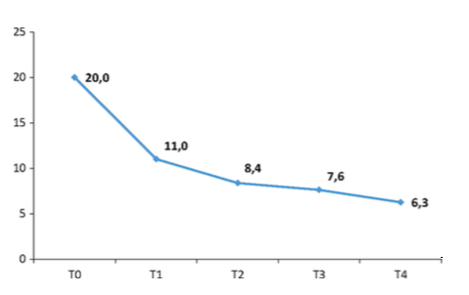
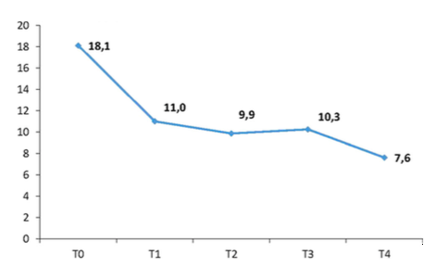
Профилактика хронической мигрени чрескожной стимуляцией супраорбитального нерва
(n=23) CM, все пациенты получали профилактическое лечение (4 мес)
Параметры эффективности: количество дней с мигренью и количество ЛС для купирования приступов
Динамика количества дней с мигренозной головной болью
Динамика количества потребляемых лекарственных средств
34.8% пациентов получили преимущества по всем параметрам эффективности
Paola Di Fiore et al. Neurol Sci (2017) 38 (Suppl 1):S201–S206

Slide 18
Безопасность и удовлетворенность пациентов использованием tSNS с устройством Cefaly® для лечения головной боли: опрос 2,313 пациентов в общей популяции
Целью данного исследования было оценить удовлетворенность устройством Cefaly® у 2313 человек, страдающих головной болью, которые арендовали устройство на 40-дневный пробный период через Интернет. В исследование были включены только субъекты, использующие специфические препараты против мигрени и, следовательно, наиболее вероятно страдающие от мигрени. Неблагоприятные события (AEs) и готовность к продолжению tSNS отслеживались посредством телефонных интервью после испытательного периода. Встроенное программное обеспечение позволило контролировать общую продолжительность использования и, следовательно, соответствие требованиям субъектов, которые вернули устройство производителю после пробного периода.
После окончания этого периода аренды предлагалось ответить на следующие вопросы:
1. Какие лекарства вы обычно принимаете для лечения приступа головной боли?
2. Были ли у вас побочные эффекты при использовании tSNS или какие-либо жалобы или комментарии по поводу устройства?
3. Были ли у вас технические проблемы с устройством?
4. Довольны ли вы с tSNS и хотите ли вы продолжить лечение?
«Удовлетворенные» субъекты, которые хотели продолжить лечение, должны были купить устройство (то есть заплатить 246 евро), тогда как «неудовлетворенные» субъекты отправили его обратно обычной почтой.
Magis et al. The Journal of Headache and Pain 2013, 14:95

Slide 19
Безопасность и удовлетворенность пациентов использованием tSNS с устройством Cefaly® для лечения головной боли: опрос 2,313 пациентов в общей популяции
Из 2313 пациентов 1236 (53,4%) были удовлетворены терапией Cefaly® и хотели продолжить лечение. 1,077 лиц (46.6%) выразили неудовлетворенность и вернули устройство.
Согласно записи встроенной электронной системы из этих 1 077 пациентов среднее время использования составило 583 ± 903 минуты, при среднем сроке аренды 49,5 ± 26,7 дня, т.е. время использования составляло 58,8% от рекомендованного времени.
Интересно, что 4,46% «неудовлетворенных» субъектов (N = 48, 2,08% всех субъектов) даже не включали устройство, а 19,03% использовали его менее 60 минут. Если исключить из анализа лиц, которые никогда не включали устройство, то есть тех, кто вообще не пробовал лечение, процент удовлетворенных субъектов возрастает до 55,51%.
Из 646 пациентов, которые использовали свое устройство менее чем 400 минут, 56 сообщили о НЯ (8,64%), то есть вдвое больше показателя у для всех субъектов. У пациентов, которые использовали устройство не менее 400 минут, частота НЯ составила 1,85%.
Magis et al. The Journal of Headache and Pain 2013, 14:95

Slide 20
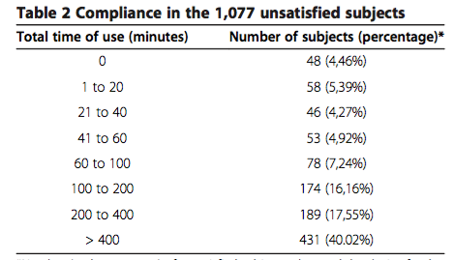
Безопасность и удовлетворенность пациентов использованием tSNS с устройством Cefaly® для лечения головной боли: опрос 2,313 пациентов в общей популяции
Коплаенс 1,077 неудовлетворенных лечением пациентов
* Число (процент) неудовлетворенных субъектов, которые использовали устройство в течение времени, указанного в первом столбце, т.е. 48 «неудовлетворенных» субъектов не включали устройство, 58 использовали устройство в течение 1–20 минут, 46 - от 21 до 40 минут и так далее.
Magis et al. The Journal of Headache and Pain 2013, 14:95

Slide 21
Безопасность и удовлетворенность пациентов использованием tSNS с устройством Cefaly® для лечения головной боли: опрос 2,313 пациентов в общей популяции
Безопасность
99 пациентов сообщили по крайней мере об одном неблагоприятном событии (НЯ), то есть 4,3%. В подгруппе неудовлетворенных пациентов частота НЯ составила 5,48% и 3,24% в подгруппе удовлетворенных пациентов. 2% пациентов прекратили tSNS из-за НЯ. Ни один не был серьезным, и все были полностью обратимы. Наиболее заметным проявлением АЭ была аллергия кожи лба у 2 пациентов (0,09%). Наиболее частым НЯ были непереносимые парестезии, вызванная электростимуляцией (46% всех НЯ)
Наиболее частые ПЭ (% пациентов)
0.52% - головная боль
0,52% - сонливость во время процедуры
0,22% - обратимая ирритация кожи лба
0,17% - нарушения сна
0,13% - персистирующие парестезии в области лба
Magis et al. The Journal of Headache and Pain 2013, 14:95

Slide 22
Седативный эффект Cefaly®
Двойное-слепое с перекрестным дизайном КИ 30 ЗИ
Психомоторная точность, Критическая частота слияния мерцания, Визуальная числовая шкала усталости, тест d2 (внимание и концентрация)
Каждый субъект тестировался в 4 различных экспериментальных условиях: без устройства нейростимуляции, с ложной супраорбитальной TNS, с низкочастотной супраорбитальной TNS и с высокочастотной супраорбитальной TNS.
Piquet et al. BMC Neurology 2011, 11:135

Slide 23
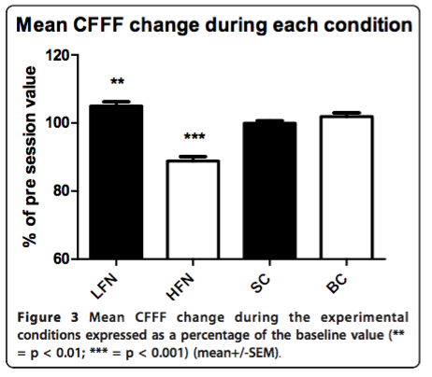
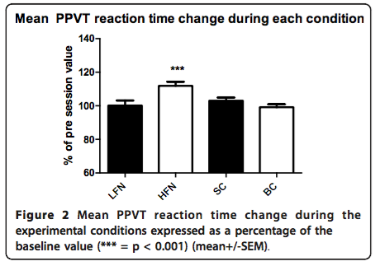
Седативный эффект Cefaly®
Среднее изменение времени выполнения психомоторного теста в каждом эксперименте
Среднее изменение критической частоты слияния мерцания в каждом эксперименте
Piquet et al. BMC Neurology 2011, 11:135

Slide 24
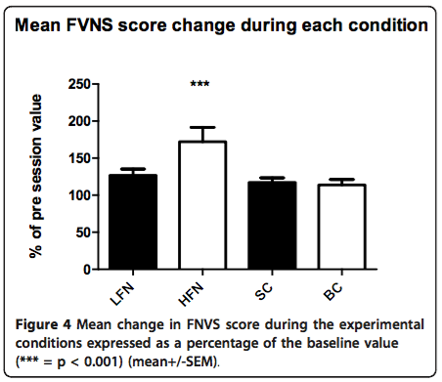
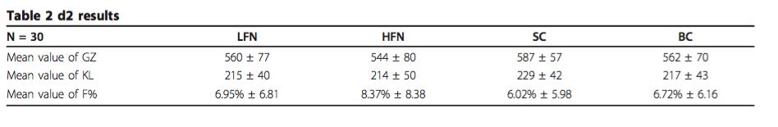
Седативный эффект Cefaly®
Среднее изменение визуальной числовой шкалы усталости в каждом эксперименте
Показатель FVNS имел тенденцию к увеличению во всех четырех экспериментах. Однако, статисически значимым было увеличение только во время HFN
Общее количество помеченных букв (GZ) и количество помеченных правильных букв (KL) статистически не различалось в разных экспериментах
^{Fatigue Visual Numeric Scale}
The FVNS fatigue score tended to increase during all four conditions. However, the statistical analysis for the averaged individual changes showed that the increase was significant only during HFN (Figure 4).
Piquet et al. BMC Neurology 2011, 11:135

Slide 25
Выводы
Cefaly® уменьшает возбуждение и оказывает успокаивающий эффект (снижение настороженности и бдительности). Это наблюдается только при высокой (120 Гц-HFN), а не при низкой частоте (2,5 Гц-LFN) стимуляции
Впервые на здоровых добровольцах продемонстрировано, что супраорбитальная высокочастотная нейростимуляция, применяемая с помощью устройства Cefaly®, конкордантно модулирует психофизиологические функции (снижение психомоторной бдительности и возбудимости). При этом фиктивная стимуляция не имеет эффекта
Супраорбитальная HFN стимуляция с устройством Cefaly® открывает интересные перспективы для лечения без побочных эффектов состояний гипервозбудимости и, возможно, нарушений сна.

Slide 26
Купирование приступов мигрени с помощью внешней тригеминальной нейростимуляции (ACME study)
Двойное-слепое, рандомизированное, контролируемое (sham) исследование в 5 центрах головной боли в США
109 пациентов с мигренью с аурой и без
Параметры оценивать в начале приступа, сразу после 1-часового сеанса лечения (острая фаза лечения), и через 2 и 24 часа после начала лечения (фаза после лечения).
Использование препаратов для купирования приступа, не разрешалось в течение 2-часового периода времени с начала лечения (то есть 1-часовая сессия e-TNS с последующим 1-часовым наблюдением); после этого интервала пациентам было разрешено использовать анальгетические препараты.
ПЭ анализировались в течение 24 часов с момента применения процедуры
Denise E Chou, Marianna Shnayderman Yugrakh, Dana Winegarner, Vernon Rowe, Deena Kuruvilla and Jean Schoenen. Cephalalgia 2019, Vol. 39(1) 3–14

Slide 27
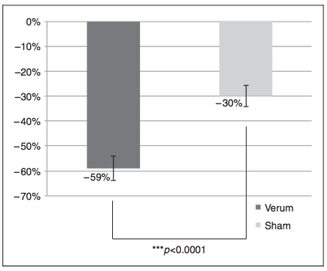
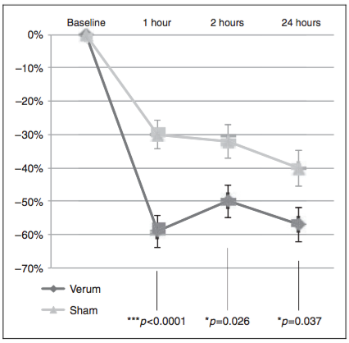
Купирование приступов мигрени с помощью внешней тригеминальной нейростимуляции (ACME study): динамика боли
Изменение относительно исходного среднего балла ВАШ через 1 час
Изменение относительно исходного среднего балла ВАШ через 1, 2 и 24 часа
Denise E Chou, Marianna Shnayderman Yugrakh, Dana Winegarner, Vernon Rowe, Deena Kuruvilla and Jean Schoenen. Cephalalgia 2019, Vol. 39(1) 3–14

Slide 28
Купирование приступов мигрени с помощью внешней тригеминальной нейростимуляции (ACME study): использование обезболивающих препаратов
Использование дополнительного обезболивания в течение 2 часов
Использование дополнительного обезболивания в течение 24 часов
Denise E Chou, Marianna Shnayderman Yugrakh, Dana Winegarner, Vernon Rowe, Deena Kuruvilla and Jean Schoenen. Cephalalgia 2019, Vol. 39(1) 3–14

Slide 29
Купирование приступов мигрени с помощью внешней тригеминальной нейростимуляции (ACME study): уровень обезболивания
Доля пациентов с полным обезболиванием
Доля пациентов с ≥ 30% снижением боли
Denise E Chou, Marianna Shnayderman Yugrakh, Dana Winegarner, Vernon Rowe, Deena Kuruvilla and Jean Schoenen. Cephalalgia 2019, Vol. 39(1) 3–14

Slide 30
Купирование приступов мигрени с помощью внешней тригеминальной нейростимуляции (ACME study): уровень обезболивания
Доля пациентов с ≥ 50% снижением боли
Denise E Chou, Marianna Shnayderman Yugrakh, Dana Winegarner, Vernon Rowe, Deena Kuruvilla and Jean Schoenen. Cephalalgia 2019, Vol. 39(1) 3–14

Slide 31
Купирование приступов мигрени с помощью внешней тригеминальной нейростимуляции (ACME study): безопасность
Не было зарегистрировано ни одно СЯ в процессе всего исследования. Три пациента (два в основной группе и один в группе sham) были неспособны переносить ощущения парестезий во время фазы теста на ноцицептивный порог (до того, как прошли первые 5 минут стимуляции), и лечение было прекращено до перехода к полной фазе стимуляции.
Четыре пациента (три в основной группе и один в группе sham) прекратили лечение до окончания полного часа стимуляции. В основной группе один пациент отказался из-за тошноты, которой не было до начала сеанса и которая впоследствии разрешилась без вмешательства через 20 минут), и два других пациента прекратили лечение вскоре после начальной фазы теста стимуляции, поскольку они чувствовали парестезию как болезненную. Не было никаких других побочных эффектов или субъективных жалоб ни в одной из групп в течение 24 часов после начала лечения.
Denise E Chou, Marianna Shnayderman Yugrakh, Dana Winegarner, Vernon Rowe, Deena Kuruvilla and Jean Schoenen. Cephalalgia 2019, Vol. 39(1) 3–14

Slide 32
Купирование приступов мигрени с помощью внешней тригеминальной нейростимуляции (ACME study): Выводы
Исследование ACME является первым РКИ испытанием e-TNS для купирования приступов мигрени
Нейростимуляция с помощью Cefaly эффективна в купировании приступов мигрени с аурой и без
Нейростимуляция с помощью Cefaly позволяет получить значимый анальгетический эффект, снизить потребление купирующих средств
Нейростимуляция с помощью Cefaly в купировании приступов мигрени характеризуется высоким уровнем безопасности
Denise E Chou, Marianna Shnayderman Yugrakh, Dana Winegarner, Vernon Rowe, Deena Kuruvilla and Jean Schoenen. Cephalalgia 2019, Vol. 39(1) 3–14

Slide 33
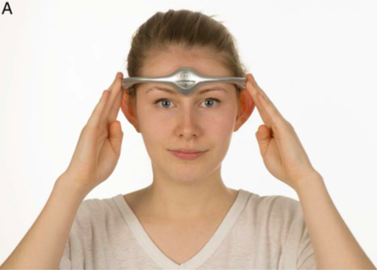
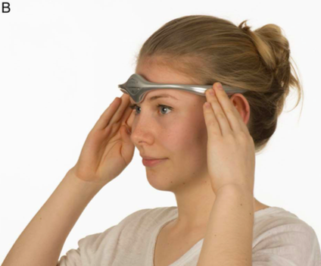
Неинвазивная стимуляция супраорбитального нерва: программы использования
Программы | Назначение | Режим применения | Частота | Максимальная сила тока
1 | Купирование приступа мигрени | 20 минут* 3 раза | 100 Гц | 16 мА
2 | Профилактика | 20 минут в день, предпочтительно в вечернее время | 60 Гц | 16 мА
3 | Седация | Свободный режим | 120 Гц | 14 мА
Notes:
NON-INVASIVE NEUROSTIMULATION DEVICES Supraorbital nerve stimulation and the Cefaly device
The trigeminovascular system has a crucial role in head pain.5 The supraorbital nerve is a branch of the first division of the trigeminal nerve. Transcutaneous supraorbital nerve stimulation has been developed as a potential treatment for headache. The Cefaly device is an external transcutaneous supraorbital nerve stimulator that is battery powered and applied to the forehead using a headband-like device (figure 2).
Non-invasive supraorbital nerve stimulation. (A) and (B) show how a patient would use the Cefaly device to deliver preventative treatment for migraine. Image published with permission of individual.
Box 2 outlines a preventative regimen involving preset stimulation sessions to be used daily. As with all migraine preventatives, treatment must continue for 3 months before assessing efficacy, so encouraging treatment adherence is important. The manufacturers have a preprogrammed 20 min session ‘acute setting’ for terminating a migraine attack, despite there being no evidence to support its use in acute migraine.

